Slide 1

BÀI 2: QUAN TÂM, CẢM THÔNG VÀ CHIA SẺ

Slide 2

CA DAO TỤC NGỮ NÓI VỀ SỰ CẢM THÔNG, CHIA SẺ
- Thương người như thể thương thân.
- Một miếng khi đói bằng một gói khi no.
- Một giọt máu đào hơn ao nước lã
- Lá lành đùm lá rách.
- Một con ngựa đau, cả tàu bỏ cỏ.
- Chị ngã, em nâng.
- Nhường cơm, sẻ áo.
- Yêu nhau chín bỏ làm mười.

Slide 3

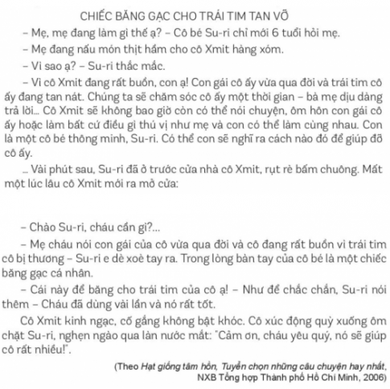
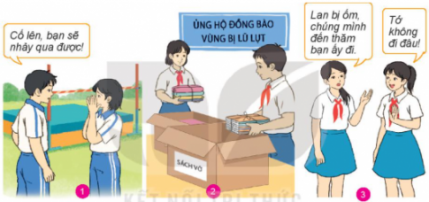
BIỂU HIỆN CỦA SỰ QUAN TÂM, CẢM THÔNG, CHIA SẺ
Nhóm 1:Nêu các biểu hiện của sự quan tâm, cảm thông và chia sẻ trong câu chuyện "Chiếc băng gạc cho trái tim tan vỡ" và những bức tranh trên.
Nhóm 2: Trong các bức tranh trên, hành vi nào chưa thể hiện sự quan tâm, cảm thông và chia sẻ? Em có suy nghĩ gì về hành động đó?
Nhóm 3-4: Em hãy kể thêm môt số biểu hiện khác của sự quan tâm, cảm thông và chia sẻ.
3

Slide 4
BIỂU HIỆN QUA CÂU CHUYỆN
Lắng nghe, động viên
an ủi, nhắn tin, gọi điện hỏi thăm
Chia sẻ về vật chất với những người gặp khó khăn.
Chia sẻ về và tinh thần với những người gặp khó khăn.
Khích lệ, động viên bạn bè quan tâm
cảm thông và chia sẻ với người khác

Slide 5
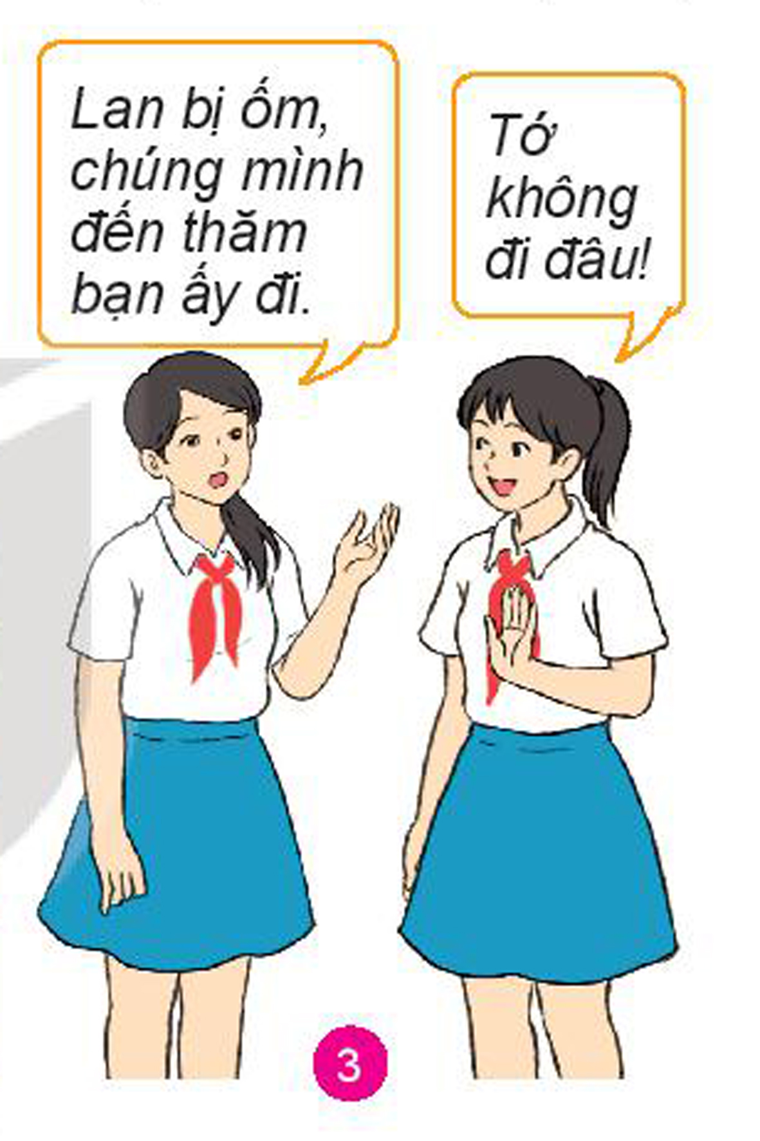
BIỂU HIỆN CỦA SỰ QUAN TÂM, CẢM THÔNG, CHIA SẺ
- Hành vi từ chối đi thăm bạn ốm chưa thể hiện được sự quan tâm, cảm thông và chia sẻ.
=> Qua hành động đó, em nghĩ chúng ta cần phải luôn quan tâm đến bạn bè, biết cảm thông và chia sẻ cùng với bạn khi bạn gặp khó khăn.
5

Slide 6
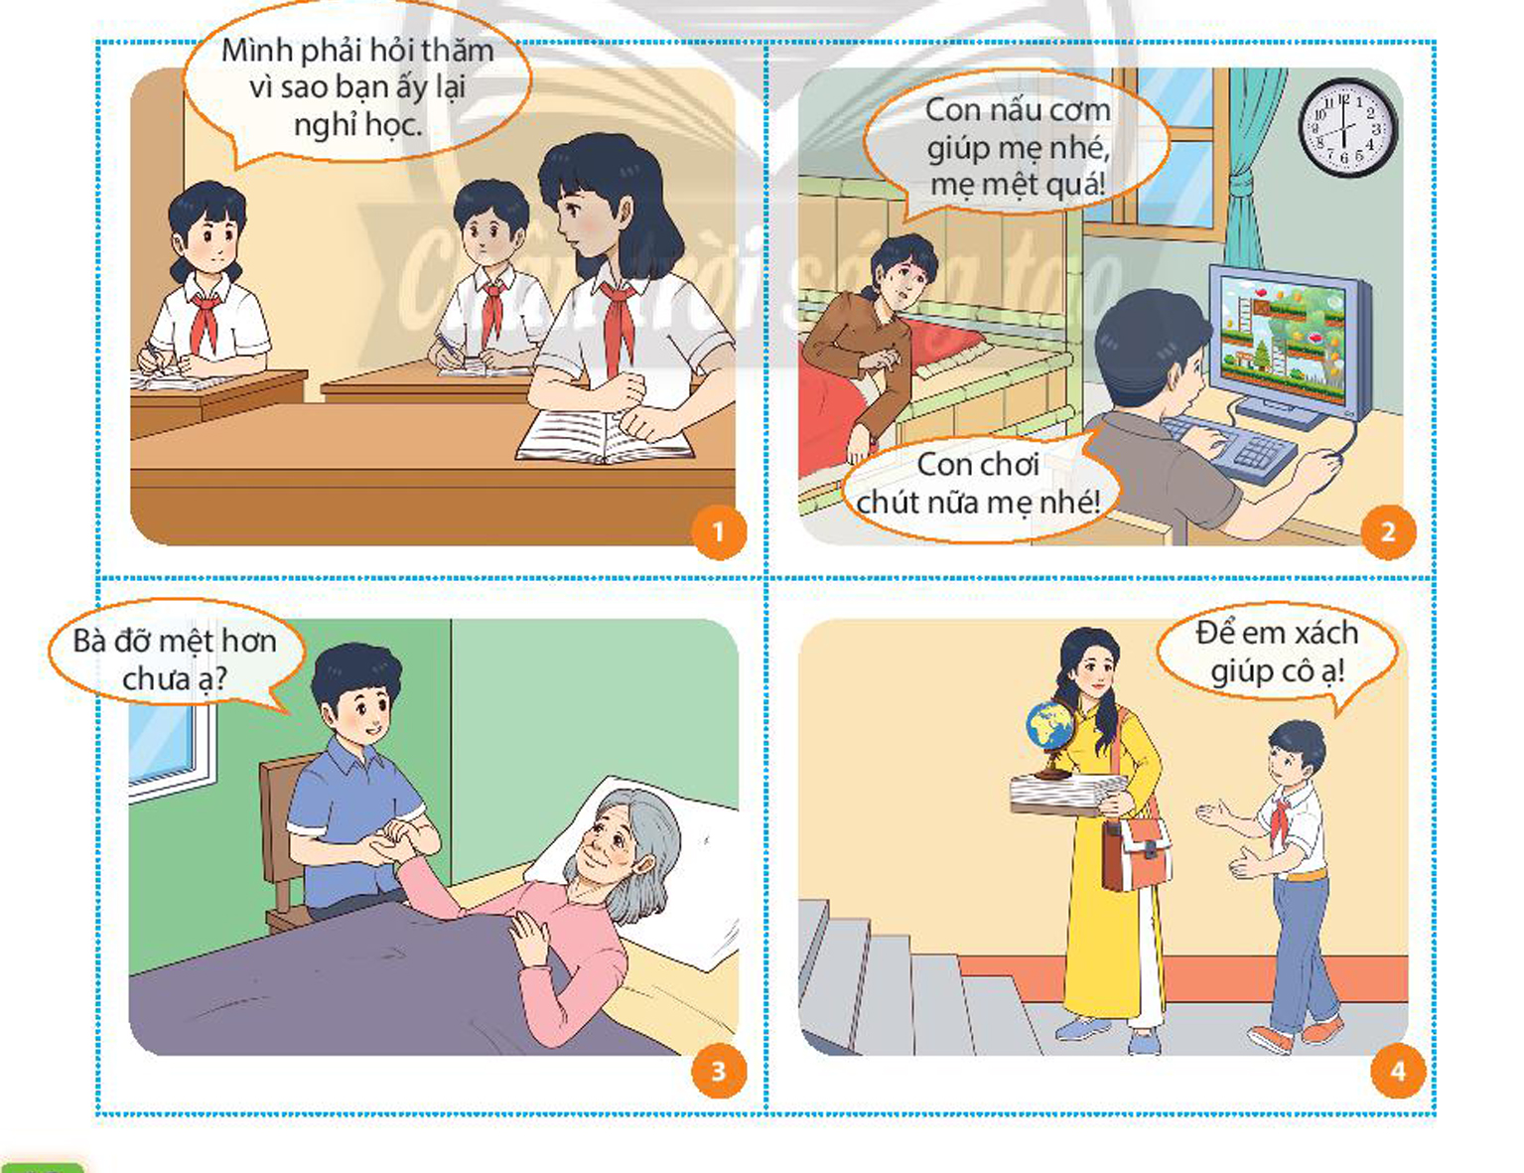
BIỂU HIỆN CỦA SỰ QUAN TÂM, CẢM THÔNG, CHIA SẺ
Cô giáo quan tâm và giúp đỡ các bạn học kém, nhẹ nhàng chỉ bảo các bạn học sinh khi gặp vấn đề khó giải quyết.
Khi có bạn trong lớp nghỉ học vì bị ốm, các bạn khác đã đến thăm và hướng dẫn bài học mà bạn nghỉ ốm đã lỡ mất.

Slide 7
KHÁI NIỆM QUAN TÂM, CẢM THÔNG, CHIA SẺ
Sự quan tâm, cảm thông, chia sẻ là sự chăm sóc bằng tình cảm chân thành; đặt mình vào vị trí của người khác, nhận biết và thấu hiểu cảm xúc của họ; san sẻ, giúp đỡ trao gửi nhiều điều tốt đẹp cho nhau
7

Slide 8


Slide 9
BÀI TẬP 1:
Nội dung | Chủ thể | Giải thích
a) Chỉ người nào gặp khó khăn mới cần tới sự quan tâm, cảm thông và chia sẻ. | Không tán thành. | Vì ai cũng cần tới sự quan tâm, cảm thông và chia sẻ. Tuy nhiên, những người gặp khó khăn cần nhiều hơn.
b) Khi ai đó có lời đề nghị thì mình mới cần quan tâm, cảm thông và chia sẻ. | Không tán thành. | Vì dù họ không đề nghị thì mình vẫn cần thể hiện sự quan tâm, cảm thông và chia sẻ. Bên cạnh đó, nếu mình cần sự quan tâm, cảm thông và chia sẻ thì cũng nên có lời đề nghị người khác giúp đỡ.
c) Để thể hiện sự quan tâm, cảm thông và chia sẻ, chỉ cần tặng quà là đủ. | Không tán thành. | Vì tặng quà (vật chất) chỉ là một biểu hiện của quan tâm, cảm thông và chia sẻ. Thể hiện sự quan tâm, cảm thông và chia sẻ còn cần cả những lời nói, cử chi ân cần để thể hiện tấm lòng thật sự quan tâm, biết nghĩ đến người khác.
d) Sự quan tâm, cảm thông và chia sẻ giúp mọi người cảm thấy vui vẻ, hạnh phúc và yêu thương nhau hơn. | Tán thành. | Vì đó chính là ý nghĩa của quan tâm, cảm thông và chia sẻ.

Slide 10
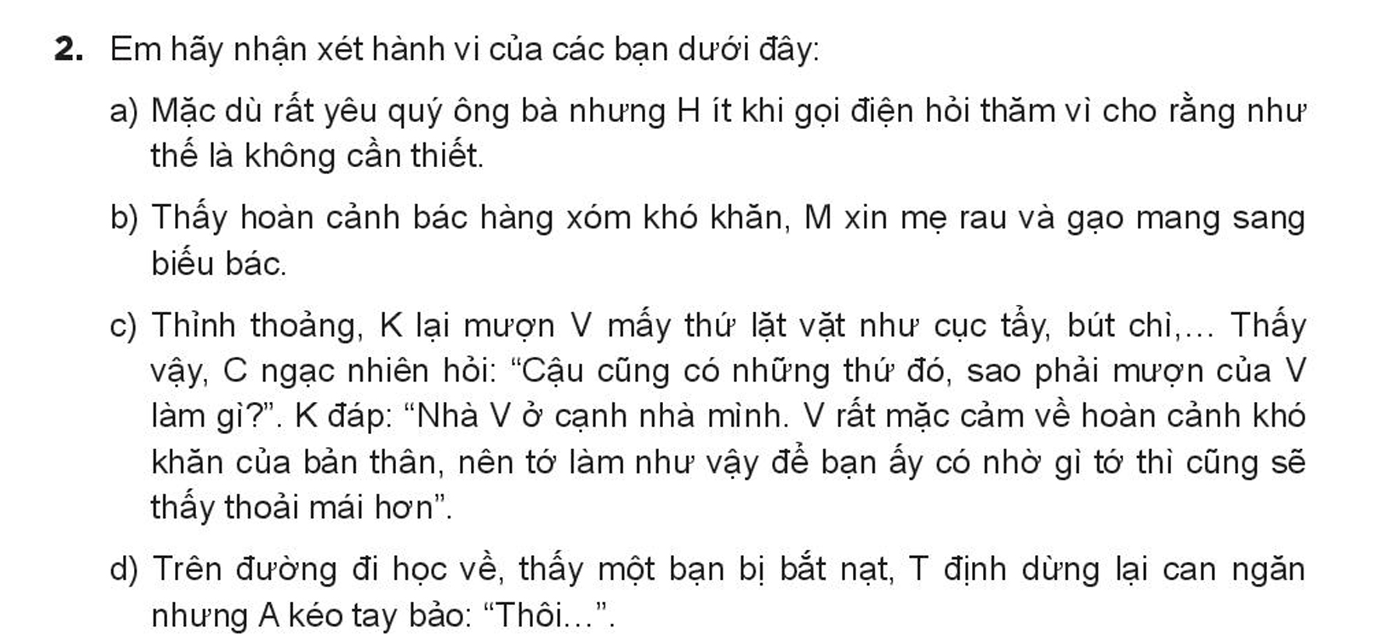
BÀI TẬP 2:

Slide 11
Nhận xét hành vi của các bạn dưới đây:
Suy nghĩ và việc làm của H không đúng, bạn cần thường xuyên gọi điện hỏi thăm để thể hiện sự quan tâm với ông bà, ông bà sẽ rất vui vẻ và hạnh phúc khi H quan tâm và yêu thương ông bà.
Việc làm của M thể hiện bạn rất biết quan tâm, cảm thông và chia sẻ với hoàn cảnh khó khăn của bác hàng xóm.
A
B
Việc làm của A thể hiện bạn chưa biết quan tâm, cảm thông và chia sẻ khi thấy người khác gặp hoàn cảnh khó khăn.
Việc làm của K thể hiện bạn không chỉ quan tâm, cảm thông và chia sẻ với hoàn cảnh khó khăn của bạn bè mà còn rất khéo léo khi thể hiện sự quan tâm, cảm thông và chia sẻ đó.
D
C

Slide 12

Câu 1. Sưu tầm và kể về một tấm gương biết quan tâm, cảm thông và chia sẻ với người khác mà em biết. Em học tập được điều gì từ tấm gương đó?

Slide 13
BÀI 2: QUAN TÂM, CẢM THÔNG VÀ CHIA SẺ
Tiết 2

Slide 14

SỰ QUAN TÂM, CẢM THÔNG, CHIA SẺ
TRÒ CHƠI
BẠN ẤY LÀ AI ?
Luật chơi: Mỗi đội gồm 2 học sinh
Một học sinh sẽ nêu một số thông tin về một bạn trong lớp
Học sinh còn lại có trách nhiệm kể tên được bạn học sinh trong thông tin đó

Slide 15
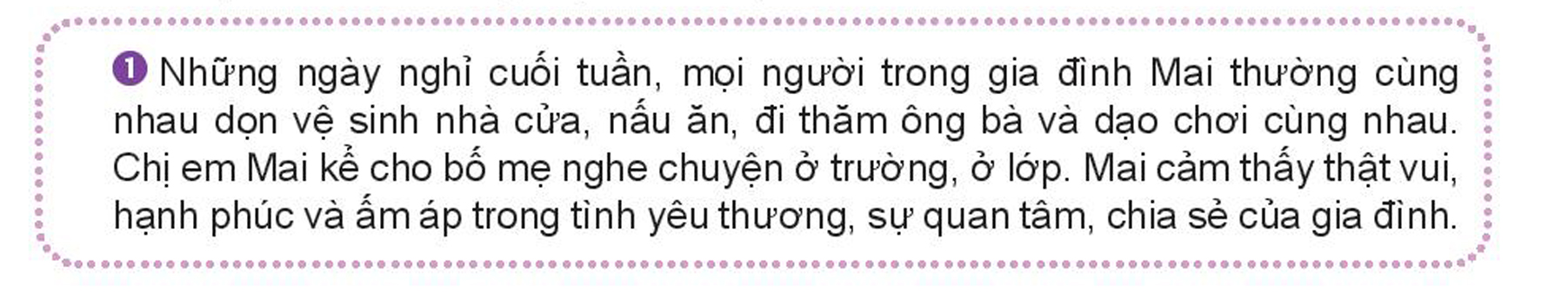
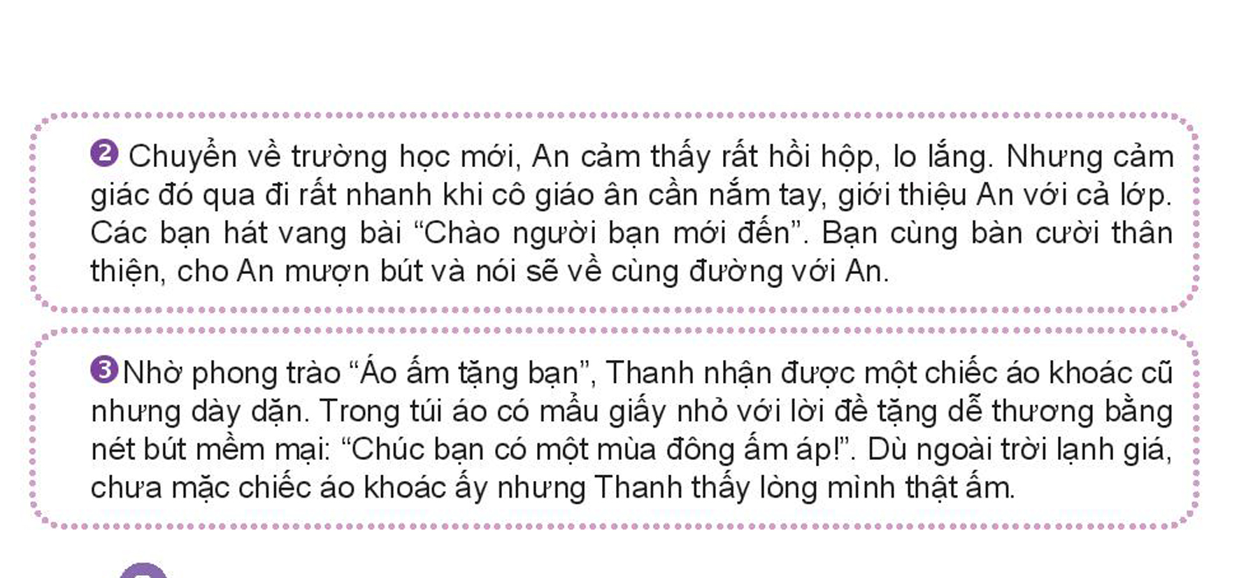
2. Ý NGHĨA CỦA QUAN TÂM, CẢM THÔNG, CHIA SẺ
a) Trong các trường hợp trên, sự quan tâm, cảm thông và chia sẻ đã mang lại điều gì?
b) Theo em, vì sao phải quan tâm, cảm thông và chia sẻ?

Slide 16
2. Ý NGHĨA CỦA QUAN TÂM, CẢM THÔNG, CHIA SẺ
Ý NGHĨA | Trong các trường hợp trên, sự quan tâm, cảm thông và chia sẻ đã giúp con người vượt qua mọi khó khăn, thử thách, nỗi buồn để có cuộc sống vui vẻ, hạnh phúc hơn; các mối quan hệ gia đình, bạn bè trở nên tốt đẹp và bền vững hơn.
Chúng ta phải quan tâm, cảm thông và chia sẻ vì: | Trong cuộc sống của chúng ta, xung quanh vẫn còn nhiều những mảnh đời bất hạnh. Họ cần sự giúp đỡ của chúng ta rất nhiều, họ cần chúng ta đồng cảm và chia sẻ. Chính vì thế mà thời đại này, có những người có tấm lòng đồng cảm và biết chia sẻ và cũng có những người họ thờ ơ với những người xung quanh.

Slide 17
2. Ý NGHĨA CỦA QUAN TÂM, CẢM THÔNG, CHIA SẺ
Nhận được sự quan tâm, cảm thông và chia sè, mỗi người sẽ cỏ động lực vượt qua khó khăn, thử thách. Người biết quan tâm, cảm thông và chia sẻ sẽ nhận được sự yêu quý, tôn trọng của mọi người. Nhờ đó, cuộc sổng sẽ tràn ngập tình yêu thương, niềm vui và hạnh phúc; các mối quan hệ sẽ trở nên tốt đẹp và bền vững hơn.

Slide 19
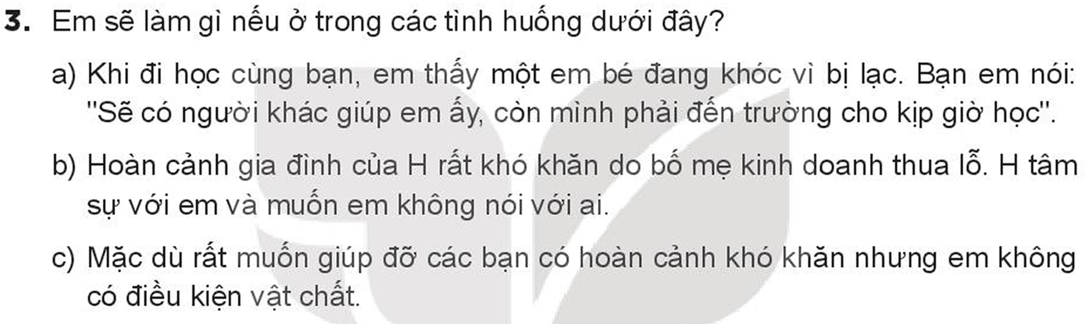
XỬ LÝ TÌNH HUỐNG

Slide 20
Dỗ cho em bé nín khóc, dẫn em đến địa điểm gần nhất như trụ sở công an, uỷ ban nhân dân xã/phường,... nhờ giúp đỡ. Sau đó đến trường trình bày với thầy, cô giáo về việc vừa xảy ra.
a
b
An ủi, động viên bạn và nói với thầy, cô giáo để có biện pháp giúp đỡ bạn để bạn yên tâm học tập.
Nếu không có điều kiện vật chất để giúp bạn, em vẫn có thể giúp bạn bằng cách động viên, an ủi, lắng nghe, chia sẻ buồn vui cùng bạn.
c

Slide 21
Hoàn thành bảng sau
Đối tượng | Lời nói | Việc làm
Người trong gia đình | Luôn nói lời yêu thương với ông bà, cha mẹ, anh chị em; Nói lời chúc với người thân trong gia đình vào mọi ngày lễ, ngày kỉ niệm, ngày sinh nhật; Luôn hỏi han bố mẹ đi làm có mệt không;... | Tặng những món quà nhỏ do bản thân tự tay làm cho ông bà, bố mẹ, anh chị em vào những ngày lễ, ngày kỉ niệm; Giúp đỡ mọi người trong gia đình bằng cách làm việc nhà;...
Bạn bè | Hỏi thăm, động viên bạn bè khi bạn bè bị ốm, gặp phải chuyện buồn; Chia sẻ niềm vui, nỗi buồn cùng với bạn bè;... | Khi bạn bè gặp khó khăn trong học tập thì giúp bạn bằng cách kiên nhẫn giảng bài cho bạn; Khi bạn bị ốm thì đến thăm và động viên bạn;...
Thầy, cô giáo | Luôn luôn cúi đầu chào thầy, cô giáo mỗi khi gặp cho dù là ở trường hay không ở trường; Nói lời chúc mừng đến thầy, cô giáo vào các ngày lễ; Nói lời cảm ơn khi được thầy, cô giáo giúp đỡ;... | Giúp đỡ thầy cô các việc vặt như xóa bảng, giặt giẻ lau,..; Tặng hoa cho thầy cô vào ngày Nhà giáo Việt Nam 20/11;...
Người khác | Hỏi thăm người khác khi họ gặp khó khăn;... | Giúp đỡ người khác trong khả năng bản thân có thể làm khi người khác gặp khó khăn;...

Slide 22
Câu 2. Em hãy tìm hiểu về một bạn có hoàn cảnh khó khăn và lập kế hoạch giúp đỡ bạn đó.

